Slide 1
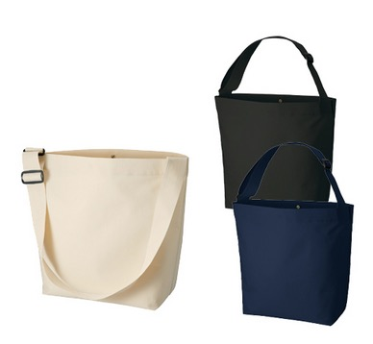
【提案書】
アジャスター付ショルダーバッグ
特徴
ストラップの長さを状況に応じて変えられるため、さまざまなシーンで役立つシンプルなショルダーバッグです。ブラック、ネイビー、ベージュの三色展開から、自由にお選びいただけます。
納期
納期スペース
仕様
素 材：ポリエステル 他
サイズ：本体/約470×380×160mm、ショルダー部分/約50×950mm(最大)
容 量：約18L
備 考：ネイビーブルー・インクブラック・ミルキーベージュ
お見積
お見積りスペース

